Slide 1
2장. 변수와 타입

Slide 2
자바 프로그램의 구조
변수
  변수란?
  변수의 선언
  변수의 사용
  변수의 사용 범위
데이터 타입
  기본 타입
  정수 타입
  실수 타입
  논리 타입
타입 변환
  자동 타입 변환(Promotion)
  강제 타입 변환(Casting)

Slide 3

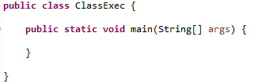

자바프로그램의 구조
클래스
메소드
실행문
변수
연산자
클래스 시작과 끝
가장 간단한 구조의 자바프로그램
메소드의 시작과 끝
실행문
Notes:
실제 코드 만들면서 보여 주면서

Slide 4
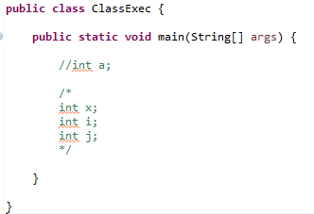
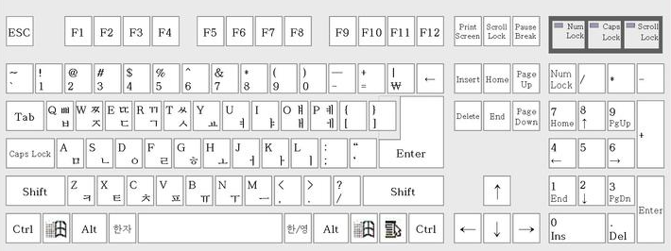
주석
주석(comment):
  프로그램에 대한 설명을 적어 넣은 것
  컴파일 안됨
  // : 1줄 주석처리
  /* */ : ** 사이는 줄수에 상관없이 주석 처리
Notes:
컨트롤

Slide 5
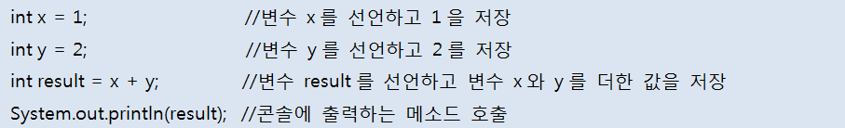
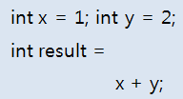
실행문
실행문과 세미콜론(;)
  실행문
    변수 선언, 값 저장, 메소드 호출에 해당하는 코드
    실행문 끝에는 반드시 세미콜론(;)을 붙여 실행문의 끝 표시

Slide 6
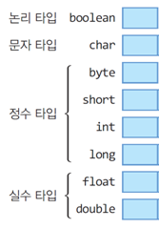
1절. 변수
변수란?
변수의 선언 (p.30)
기본(primitive) 타입
데이터 타입
변수이름 ;
int age ;
double value ;

Slide 7
1절. 변수
변수 이름을 위한 명명 규칙(naming convention)
  1.대소문자 구분
  2. 자바 예약어 사용금지
  3. 첫 글자는 무조건 알파벳
  4. 특수기호 쓰지 않음
  5. 알파벳, 숫자만 사용
1.

Slide 8
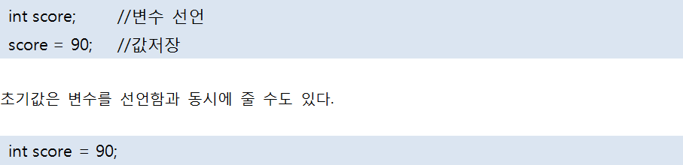
1절. 변수
변수의 사용
  변수값 저장 : 할당연산자(=) 이용
  할당 연산자 기준
    좌측변수 : 값을 대입 받는 쪽
    우측변수, 상수 : 값을 대입해 주는쪽
  값의 할당
    좌측변수 = 우측변수, 상수
recommand !!

Slide 9

1절. 변수
변수의 사용
  변수값 읽기
    변수는 초기화가 되어야 읽기 가능
    잘못된 코딩의 예
    맞게 고친 후의 코드
컴파일에러 발생

Slide 10
실습
int 형 변수 i,j,x,y 생성 : 초기값 0
변수 i,j,x,y 출력
i : 4,j : 6,x : 9,y : 10 값 대입
변수 i,j,x,y 출력
i에 x의 값을 대입후 i의 값 출력
j에 y의 값을 대입후 j의 값 출력

Slide 11
1절. 변수
  문자 : 문자 하나를 ‘’로 묶어서 표현
  문자열 : 하나이상의 문자를 “”로 묶어서 표현
char c = ‘c’;
String s=“orange”;

Slide 12
예제
public class ByteExample {
public static void main(String[] args) {
char c = 'c';
String s="orange";
System.out.println("c : "+c);
System.out.println("s : "+s);
}
}

Slide 13
화면 출력
System.out.println()에서 ()에 명시
문자열을 출력할 경우 : ()안에 “”를 이용
  System.out.println(“test”);
변수를 출력할경우 : ()안에 변수명을 명시
  System.out.println(sum);
문자열과 변수를 출력할 경우 : ()안에 문자열이나 변수 상수를 +로 연결
  System.out.println(“test”+sum);
다수의 변수들을 출력할 경우 : ()안에서 각 변수들 사이를 +””+ 구분
  System.out.println(sum+””+div+””+mul);
정수형 변수 a 에는 10을 저장, 정수형 변수 b 에는 20을 저장
  a, b를 하나의 System.out.println() 출력
문자형변수 c 에는 z를 저장, 문자열변수 str에는 orange를 저장
    c, str를 하나의 System.out.println() 출력

Slide 14
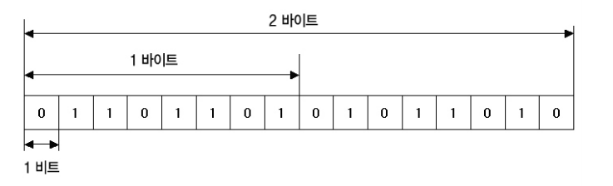
데이터 크기
비트(Bit)
  컴퓨터의 최소 데이터단위
  1비트는 2진수(0,1) 1개의 값을 저장할수 있는 메모리 공간의 크기
바이트(Byte)
  비트가 8개 모인것을 1바이트라 함

Slide 15
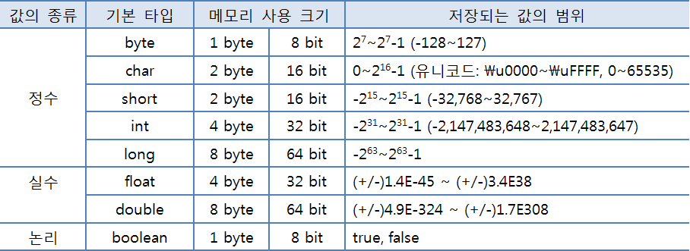
2절. 데이터 타입
기본(primitive) 타입 (p.38~48)
  정수, 실수, 문자, 논리 리터럴을 직접 저장하는 타입
  메모리의 최소 기억단위인 bit가 모여 byte 형성

Slide 16
예제
public class ByteExample {
  public static void main(String[] args) {
    byte var1 = -128;
    byte var2 = -30;
    byte var3 = 0;
    byte var4 = 30;
    byte var5 = 127;
    //byte var6 = 128; //컴파일 에러
    System.out.println(var1);
    System.out.println(var2);
    System.out.println(var3);
    System.out.println(var4);
    System.out.println(var5);
  }
}

Slide 17
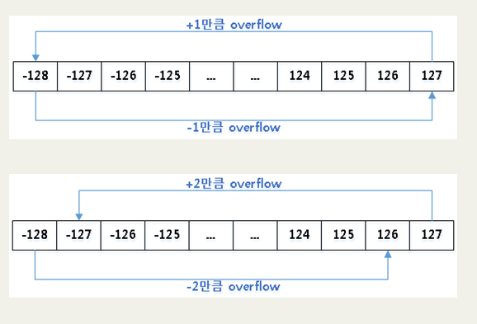
오버플로우, 언더플로우
오버플로우
  산술연산의 결과가 취급할 수 있는 수의 범위 보다 커지는 상태
언더플로우
  산술연산의 결과가 취급할 수 있는 수의 범위 보다 작아지는 상태

Slide 18
3절. 타입 변환
타입크기순서
타입 변환
  데이터 타입을 다른 타입으로 변환하는 것
    byte ↔ int, int ↔ double
타입변환이 일어나는 시기
  1. 값의 대입
  2. 연산식

Slide 19

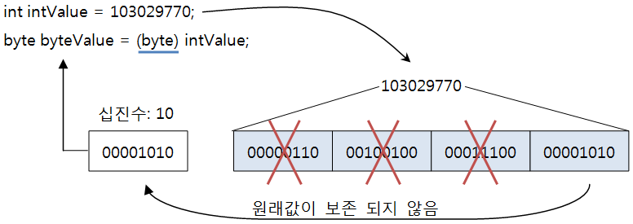
강제 타입 변환

Slide 20
강제 타입 변환
형식
  변수a = (변수a의 타입) 변수b or 연산식
int intValue = 44032;
long longValue = 500;
intValue = (int) longValue;
int intValue = 44032;
double doubleValue = 3.14;
intValue = (int) doubleValue;

Slide 21
예제
public class CastingExample {
public static void main(String[] args) {
int intValue = 44032;
char charValue = (char) intValue;
System.out.println(charValue);
long longValue = 500;
intValue = (int) longValue;
System.out.println(intValue);
double doubleValue = 3.14;
intValue = (int) doubleValue;
System.out.println(intValue);
}
}

